Slide 1
第２９回 大阪府高齢者保健福祉計画推進審議会 | 資料 ３
令和８年８月１７日
大阪府における高齢者を取り巻く現状等
大阪府 福祉部 高齢介護室

Slide 2
目 次
・人口構造及び高齢化の推移
・高齢者福祉圏域別による高齢者人口の推移
・高齢者福祉圏域別による高齢者人口の割合の推移
・世帯の推移
・認知症高齢者の将来推計
・第１号被保険者数及び要支援・要介護認定者の推移
・介護総費用の推移
・要支援・要介護認定率の状況
・介護給付費の状況
・介護サービスの利用状況
・介護保険施設等の整備状況
・高齢者住まいの状況
・高齢者の生活実態と介護サービス等に関する意識調査（令和７年度実施）
… 2
… 3
… 4
… 5
… 6
… 7
… 8
… 9
…１０
…１１
…１２
…１３
…14

Slide 3
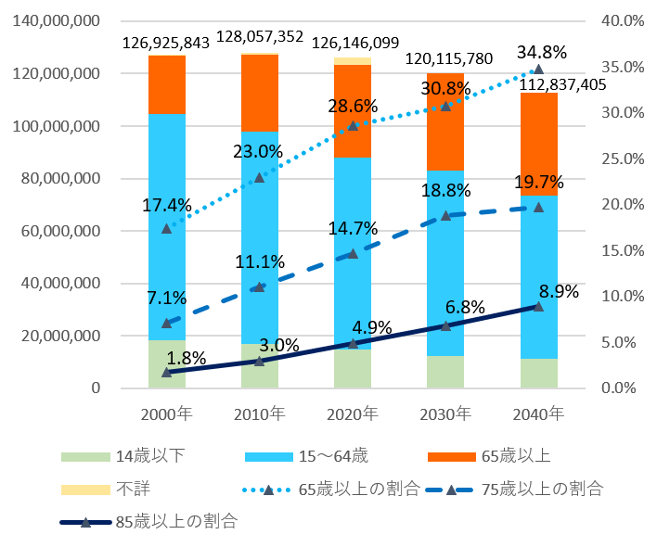
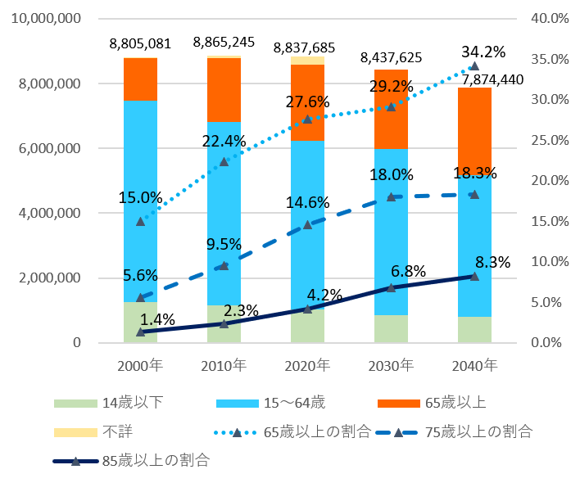
人口構造及び高齢化の推移
○2000年以降の大阪府の高齢化率（総人口に占める65歳以上の割合）は、上昇が続いており、
2040年の推計は、全国に比べるとやや低いものの、34.2％まで上昇する見込みである。
○特に、85歳以上の割合の増加率が高く、2040年に向けて引き続き増加が見込まれる。
○生産年齢人口（15～64歳）の割合は減少が続いており、2000年には総人口の約７０％であった
のに対し、 2040年には約55％と、総人口の半数程度となることが見込まれる。
＜全国＞
＜大阪府＞
人口
国勢調査（実績値）
将来推計
高齢化率
人口
国勢調査（実績値）
将来推計
高齢化率
出典：総務省「国勢調査」（2000～2020年）、国立社会保障・人口問題研究所
「日本の将来推計人口（令和5年4月推計）」（2025年～）を用いて大阪府で作成
出典：総務省「国勢調査」（2000～2020年）、国立社会保障・人口問題研究所
「日本の地域別将来推計人口（令和5年12月推計）」（2025年～）を用いて大阪府で作成

Slide 4
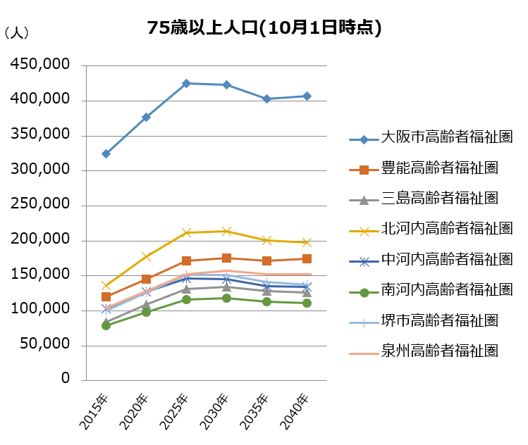
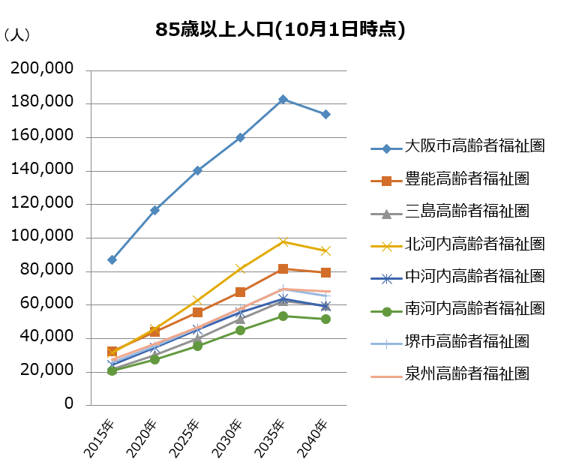
高齢者福祉圏域別による高齢者人口の推移
○高齢者人口の増加傾向については、高齢者福祉圏域によって、伸び率が異なる。
○85歳以上人口の推移を高齢者福祉圏域別にみると、北河内圏域の伸び率が最も大きい。
○75歳以上人口は2030年にピークを迎える圏域が多く、また、85歳以上人口は2035年に
ピークを迎える圏域が多い。
データ出典：令和２年国勢調査（「令和７年度保険者機能強化推進業務」委託事業において作成）

Slide 5
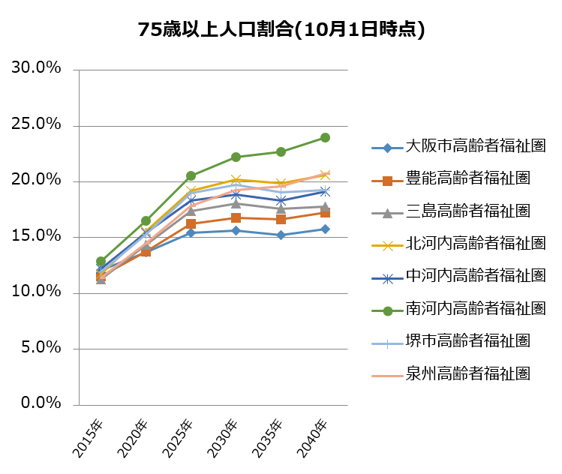
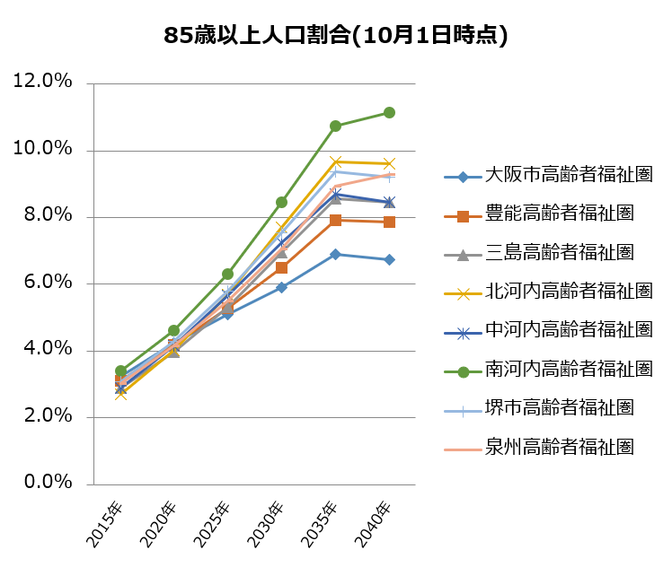
高齢者福祉圏域別による高齢者人口の割合の推移
○高齢者人口の割合の増加傾向については、高齢者福祉圏域によって、伸び率やピークが異なる。
○高齢者福祉圏域別にみると、南河内圏域の伸び率が最も大きく、大阪市圏域の伸び率が最も緩やか
である。
○2040年にかけて、85歳以上人口の割合の増加が続く圏域と、2035年頃を境に、増加から減少に
転じる圏域がある。
データ出典：令和２年国勢調査（「令和７年度保険者機能強化推進業務」委託事業において作成）

Slide 6
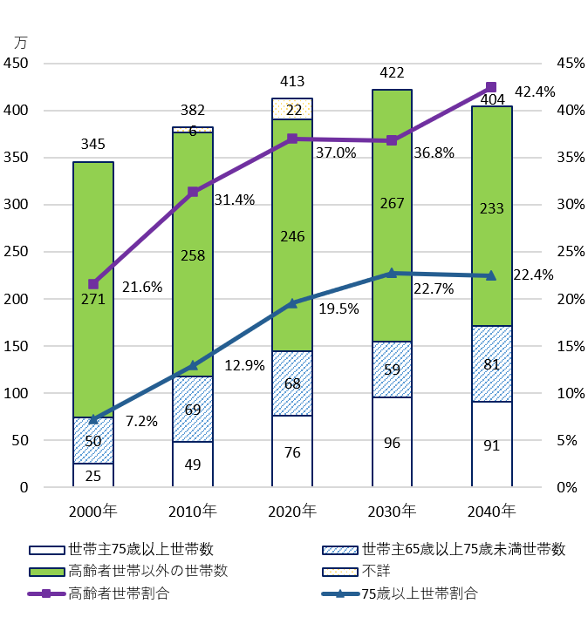
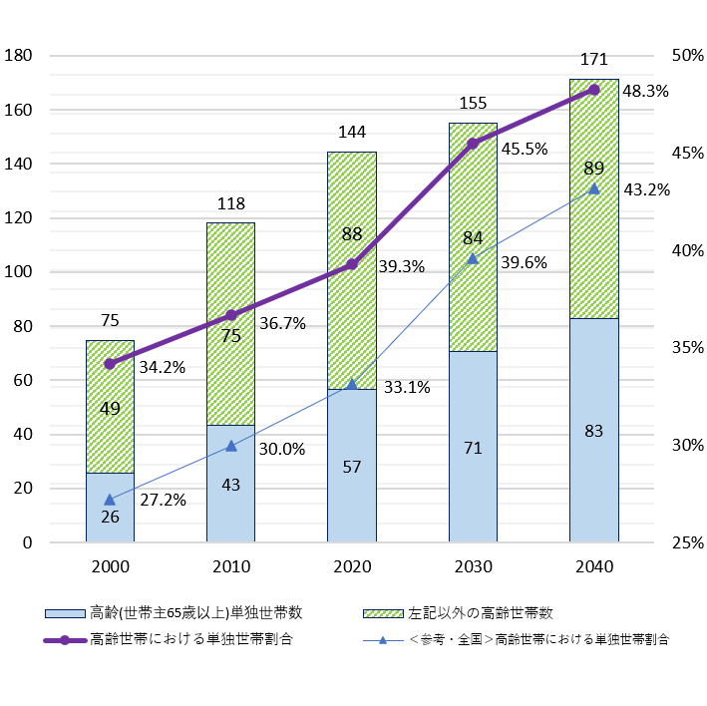
世帯の推移
○2000年以降の大阪府の総世帯に占める高齢者世帯（世帯主年齢65歳以上の世帯）、75歳以上
世帯の割合は増加が続いており、2040年にかけて今後も増加が見込まれる。
○大阪府では高齢者世帯のうち単独世帯の割合が高く、その割合は今後も増加することが見込まれる。
＜大阪府における世帯数と高齢者世帯割合＞
＜大阪府における高齢者世帯数と単独世帯数・単独世帯割合＞
万
出典：総務省「国勢調査」（2000年～2020年）、国立社会保障・人口問題研究所「日本の世帯数の将来推計（令和６年4月推計）」（2025年～）を用いて大阪府で作成
出典：総務省「国勢調査」（2000年～2020年）、国立社会保障・人口問題研究所「日本の世帯数の将来推計（令和６年4月推計）」（2025年～）を用いて大阪府で作成

Slide 7
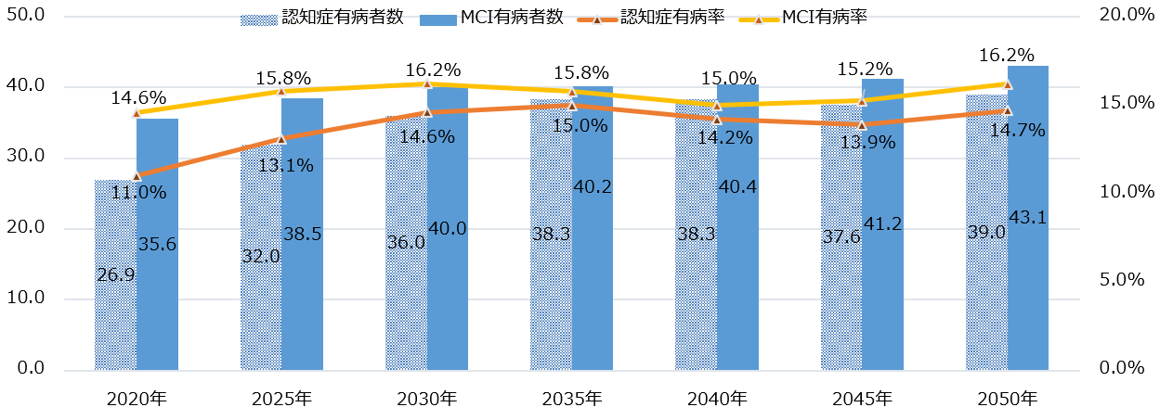
認知症高齢者の将来推計
○本府における認知症有病者の推計値は、202５年には32万人とされているが、今後も高齢化に伴
い増加し続け、2040年には38.3万人となり、この間の15年間で約6.3万人増加すると見込まれる。
○同様に認知症の前段階であるＭＣＩ（軽度認知障がい）有病者の推計値は、2025年の38.5万人
から2040年には40.4万人まで増加し、認知症とMCIの有病者数の合計は、団塊ジュニア世代が
65歳以上となる2040年には78.7万人となり、高齢者の約3.4人に１人が何らかの認知機能の障
がいを抱えた状況になるものと見込まれる。
■大阪府の認知症・MCI有病者数の将来推計
 | 2020年 | 2025 | 2030年 | 2035年 | 2040年 | 2045年 | 2050年
認知症・MCI有病者数合計（万人） | 62.5 | 70.5 | 76.0 | 78.4 | 78.7 | 78.8 | 82.1
認知症・MCI合計有病率 | 25.6% | 28.9% | 30.9% | 30.8% | 29.2% | 29.1% | 30.9%
※「認知症及び軽度認知障害の有病率調査並びに将来推計に関する研究」（令和５年度老人保健事業推進費等補助金 九州大学二宮教授）による速報値に
国立社会保障人口問題研究所「日本の地域別将来推計人口（令和５年12月推計）による大阪府の男女別・年齢階級別人口の将来推計をかけて算出。
6

Slide 8
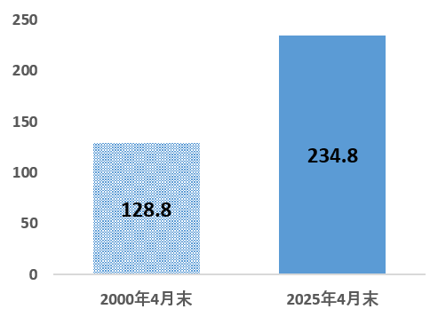
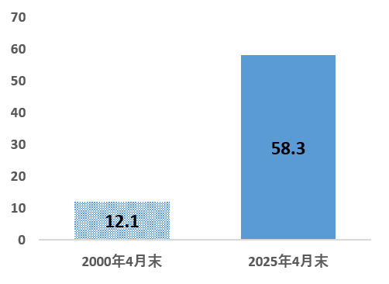
第１号被保険者数及び要支援・要介護認定者の推移
○2000年以降、第１号被保険者数（65歳以上）および要支援・要介護認定者数は大幅に増加。
○その増加割合は、全国の値を上回っている。
■第１号被保険者（65歳以上）の状況
万人
＜大阪府＞
 | 2000年4月末 |  | 2025年4月末 | 増加割合
全国 | ２,１６５.５万人 | ⇒ | ３,５８５.２万人 | １.６６倍
大阪府 | １２８.８万人 | ⇒ | ２３４.８万人 | １.８２倍
１.８２倍
出典：厚生労働省「介護保険事業状況報告（月報）」
■要支援・要介護認定者の状況
万人
＜大阪府＞
 | 2000年4月末 |  | 2025年4月末 | 増加割合
全国 | ２１８.２万人 | ⇒ | ７２３.０万人 | ３.３１倍
大阪府 | １２.１万人 | ⇒ | ５８.３万人 | ４.８２倍
４.８２倍
出典：厚生労働省「介護保険事業状況報告（月報）」

Slide 9
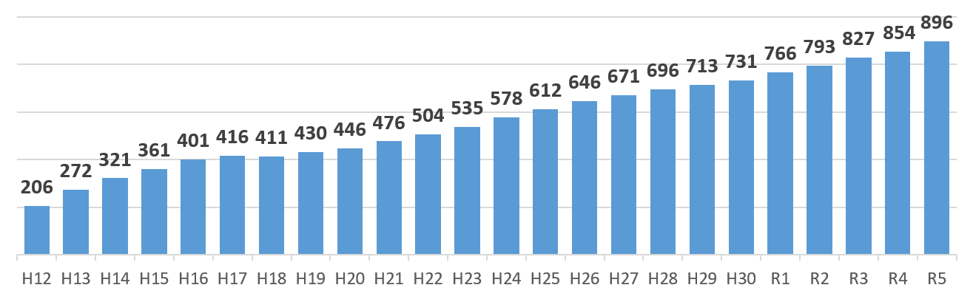
介護総費用の推移
○大阪府における介護総費用は、介護保険制度が創設された２０００年（平成１２年）と比較して、
４倍以上に増加している。
■大阪府の介護総費用額（単位：十億円）
厚生労働省「介護保険事業状況報告（年報）」 より作成
■65歳以上が支払う保険料 〔 大阪府平均 （ 月額・加重平均 ）〕
H12-14年度
（第1期）
H15-17年度
（第2期）
H18-20年度
（第3期）
H21-23年度
（第4期）
H24-26年度
（第5期）
H27-29年度
（第6期）
H30-R2年度
（第7期）
R3-5年度
（第8期）
R6-8年度
（第9期）
3,134円
（2,911円）
3,394円
（3,293円）
4,675円
（4,090円）
4,588円
（4,160円）
5,303円
（4,972円）
6,025円
（5,514円）
6,636円
（5,869円）
6,826円
（6,014円）
7,486円
（6,225円）
※（ ）内の数値は、全国平均

Slide 10
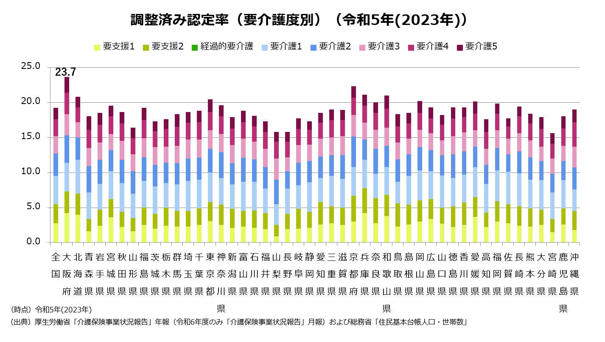
要支援・要介護認定率の状況
○大阪府の「年齢調整後」の認定率は全国で最も高く、全ての要介護度において全国より高い。
調整済み認定率 | 合計 | 要支援１ | 要支援２ | 要介護１ | 要介護２ | 要介護３ | 要介護４ | 要介護５
全国 | 19.4 | 2.8 | 2.7 | 4.0 | 3.2 | 2.5 | 2.4 | 1.6
大阪府 | 23.7 | 4.2 | 3.1 | 4.1 | 3.9 | 3.0 | 3.1 | 2.2

Slide 11
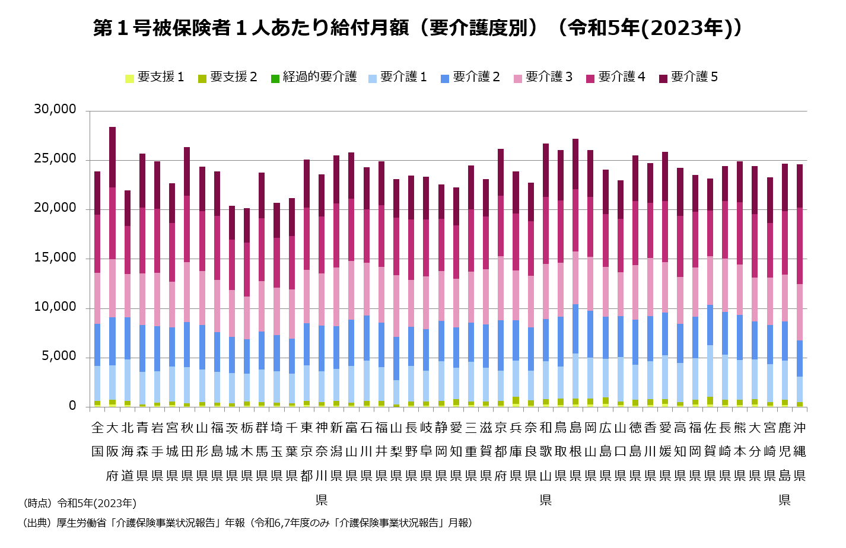
介護給付費の状況
○大阪府の第１号被保険者１人当たり介護給付費（月額）は全国で最も高い。
28,355

Slide 12
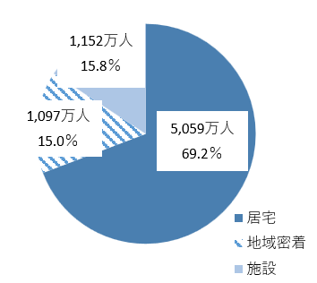
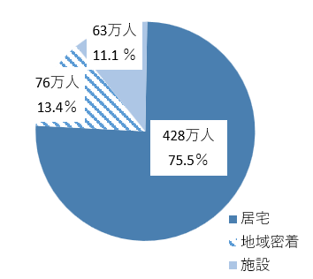
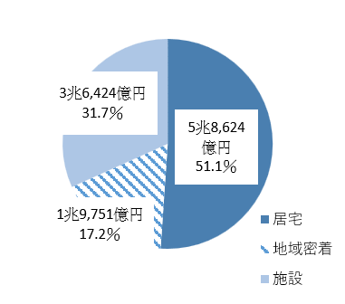
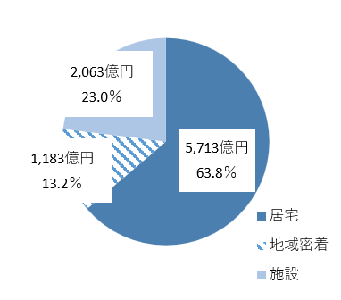
介護サービスの利用状況
○大阪府は全国に比べて居宅サービスの利用者の割合が高く、全サービス利用者の概ね４人に３人が
利用している。
○総費用についても、全国に比べて居宅サービスの割合が高く、６割を超えている。
■介護サービス利用の状況（利用人数）
 | 居宅 |  | 地域密着型 |  | 施設
全国 | 50,589,380人 | 69.2% | 10,970,607人 | 15.0% | 11,515,870人 | 15.8%
大阪府 | 4,281,834人 | 75.5% | 757,036人 | 13.4% | 629,274人 | 11.1%
■介護サービス利用の状況（総費用）
 | 居宅 |  | 地域密着型 |  | 施設
全国 | 58623.6億円 | 51.1% | 19750.8億円 | 17.2% | 36424.4億円 | 31.7%
大阪府 | 5712.9億円 | 63.8% | 1182.8億円 | 13.2% | 2062.6億円 | 23.0%
全国
利用人数グラフ
大阪府
総費用グラフ
全国
大阪府
出典：厚生労働省「介護保険事業状況報告」（年報）（2023年）

Slide 13
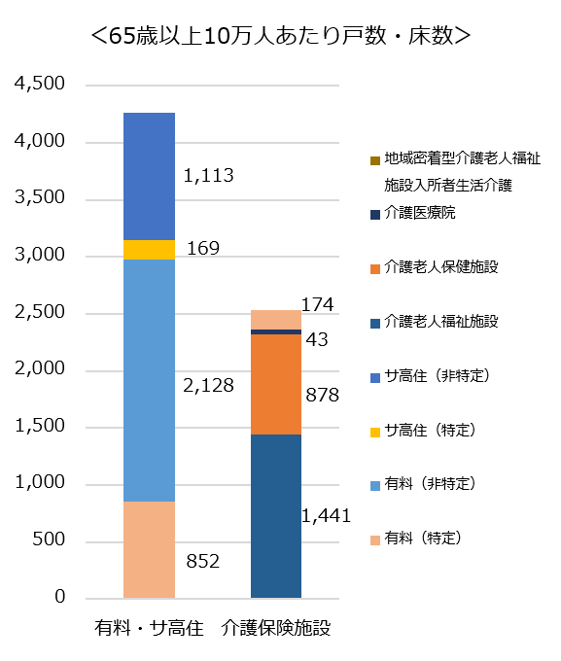
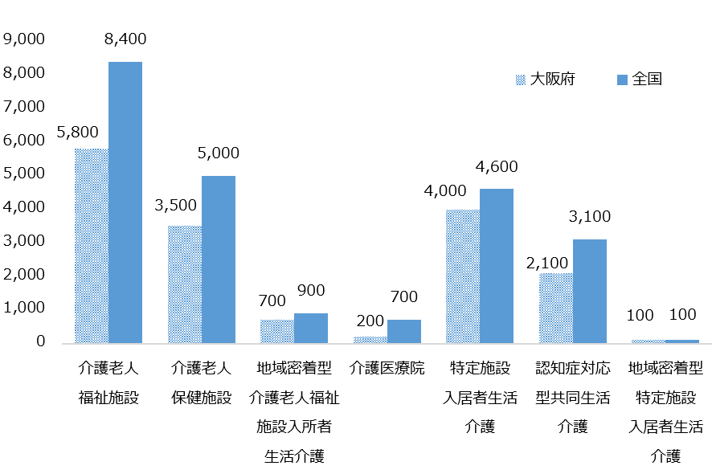
介護保険施設等の整備状況
○大阪府における要支援・要介護者1０万人あたりの施設定員数は、全国と比較して少ない。
○特に、介護医療院の定員数は全国に比して少ない状況であるが、今後、85歳以上の高齢者の増加
が続くことが見込まれる中、医療と介護の複合ニーズを有する高齢者の貴重な受け皿と考えられる。
○65歳以上１０万人に対する高齢者住まいの戸数は、介護保険施設の定員数を大きく上回っている。
＜要支援・要介護者1０万人あたり定員数＞
⑤
①
②
③
④
⑤
⑥
⑦
⑧
⑥
⑦
①
②
③
④
⑧
（時点）令和7年(2025年)
（出典）介護サービス情報公表システムおよび厚生労働省「介護保険事業状況報告」年報（年報未公表時のみ月報）
データ出典：重要事項説明書（「令和７年度保険者機能強化
推進業務」委託事業において、集計時点でホー
ムページに公表されている内容を集計）

Slide 14
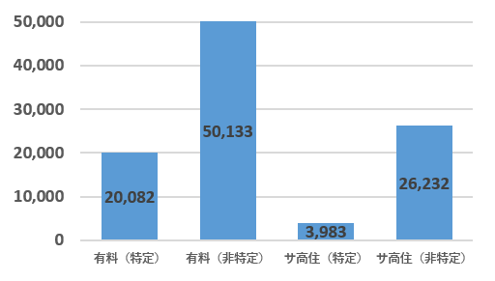
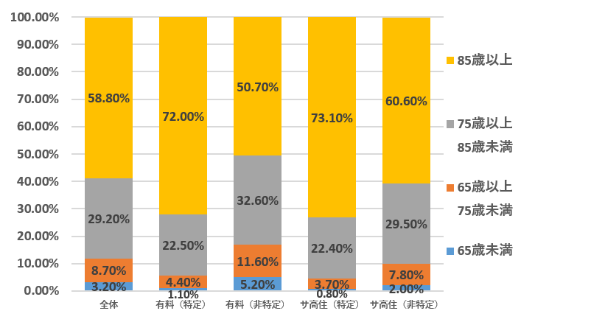
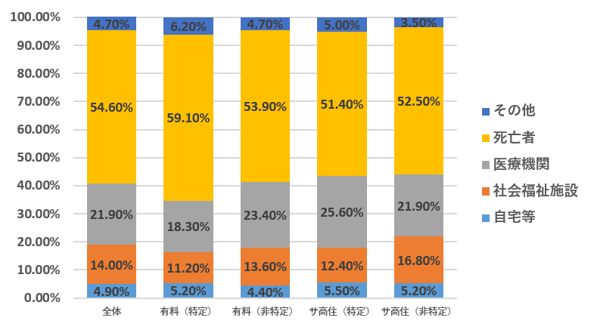
高齢者住まいの状況
○入居者の要介護度、年齢別の割合をみると、特定施設入居者生活介護の指定を受けていない高齢
者住まいは、指定を受けている高齢者住まいと比較して、要介護３以上の重度者の割合が高い。
○退去先別の割合をみると、死亡による割合が高い。
■総戸数
■要介護度別 構成比
 | 自立 | 要支援1 | 要支援2 | 要介護1 | 要介護2 | 要介護3 | 要介護4 | 要介護5
全体 | 3.6% | 2.9% | 2.6% | 14.2% | 18.7% | 19.4% | 21.3% | 16.8%
有料（特定） | 6.6% | 6.8% | 4.9% | 18.8% | 17.2% | 15.8% | 17.5% | 12.0%
有料（非特定） | 3.1% | 1.2% | 1.2% | 11.5% | 18.6% | 21.0% | 23.7% | 19.0%
サ高住（特定） | 1.6% | 6.2% | 5.6% | 20.0% | 21.9% | 16.6% | 18.1% | 9.9%
サ高住（非特定） | 2.6% | 2.6% | 2.8% | 14.5% | 19.8% | 19.6% | 20.7% | 17.5%
■年齢別 構成比
■退去先別 構成比
データ出典：重要事項説明書（「令和７年度保険者機能強化推進業務」委託事業において、集計時点でホームページに公表されている内容を集計）

Slide 15
高齢者の生活実態と介護サービス等に関する意識調査（令和７年度実施）
■調査対象
■調査実施時期
■調査方法
■回答率
府内に居住する65歳以上
の高齢者6,100人
令和７年１０月１日
～令和７年１０月３１日
郵送配付・郵送回収
71.6%
※発送数に対する有効回答率
■調査項目
１ 基本情報 （問１～問９）
 | （１）回答者の属性 | 性別、年齢、世帯構成、主な介護者、要介護（要支援）度の変化など
２ 介護サービス （問10～問14）
 | （１）介護サービスの利用状況 | 要介護（要支援）認定を受けた理由、サービス利用の有無など
 | （２）利用者の満足度 | 介護サービス利用者の満足度
 | （３）介護サービス利用について | 介護サービス利用に対しての考え方
３ 地域支援 （問15～問22）
 | （１）介護予防・健康づくりについて | 健康体操や趣味の集い等の参加状況など
 | （２）地域包括支援センターについて | 地域包括支援センターで相談・利用したことがあるものなど
 | （３）高齢者虐待の防止について | 高齢者虐待に当てはまると思うもの
 | （４）認知症について | 認知症に対する考え方、認知症サポーターの活動についてなど
４ 日常生活 （問23～問38）
 | （１）日常生活の状況について | 日々の充実感、生きがいを感じていること、日々の暮らし向き、日常生活の不安や悩み、 医療機関にかかる頻度、ボランティア活動への参加意向、自分で外出する目的と頻度など
 | （２）地域の安全・安心 | 困ったことや不安なことを相談できる相手、自然災害時の避難など
 | （３）情報収集について | 趣味、介護や生活支援などの行政サービスの情報収集、情報通信機器の所有状況など
５ 今後の施策 （問39）
 | （１）重要になると思う施策 | 今後、重要になると思う施策
14

Slide 16
■調査結果の概要
◆介護サービス | 介護サービス
 | 介護サービスの利用状況
 | ●要介護（要支援）認定を受けた理由は、「訪問介護などの居宅での介護サービスを利用するため」が最も多く、 次いで「知人や医療福祉関係者から申請を勧められたため」が多かった。（問10） ●利用するサービスは、「通所介護」が最も多く、次いで「施設サービス(施設入所)」、「訪問介護」の順であった。（問12）
 | 利用者の満足度
 | ●介護サービスの利用満足度は、「満足」「どちらかというと満足」と答えた方は74.5％であった。（問13-1）
 | 介護サービス利用について
 | ●要介護２以上になると、「できることは自分や家族で行い、行き届かない部分のみ必要な介護サービスを利用したい」 の割合が低下し、「認定された範囲内で、できるだけ多く介護サービスを利用したい」の割合が高い傾向だった。（問14）
◆地域支援 | 地域支援
 | 介護予防・健康づくりについて
 | ●健康体操や趣味の集いへの参加については、「参加したいと思わない」が最も多かった。（問16-1） ●参加していない理由は、「人間関係がわずらわしく感じるから」が最も多く、次いで「自分自身で健康づくり、介護予防に 取り組んでいるから」、「興味が持てないから」の順であった。（問16-3） ●参加している（参加したい）活動は、「体操・運動等の活動」が最も多かった。（問16-2）
 | 地域包括支援センターについて
 | ●相談・利用したことがあるものは、「高齢者の健康・福祉・医療に関する様々な相談」が最も多かった。（問17-2）
 | 認知症について
 | ●「自分が認知症になっても、住み慣れた地域や環境で生活を続けたい」という回答が多かった。（問19） ●認知症になった場合の住み慣れた地域での生活は、「自分の思いを伝えることができる家族や友人がいる、 または、 地域のコミュニティがある」という回答が多かった。（問20） ●認知症サポーターの認知度については、「認知症サポーターのことは知らない」が最も多かった。（問21-1） ●認知症サポーターの活動については、「認知症サポーターの役割は重要だと思う」という回答が多かった。（問21-2）
15

Slide 17
◆日常生活 | 日常生活
 | 日常生活の状況について
 | ●日々の充実感の有無は、「たいへん充実感がある」「どちらかというと充実感がある」方が計74.0％であった。（問23） ●生きがいを感じていることは、「友人・知人との交流」が最も多く、次いで「孫や子ども、若者などとの交流」、 「趣味の活動」の順であった。（問24） ●日々の暮らし向きの実感は、「普通である」が最も多く、次いで「やや苦しい」、「ややゆとりがある」の順であった。（問25） ●日常生活での不安や悩みは、「自分の健康状態や生活習慣病などの病気のこと」が最も多かった。（問26） ●人生の最期を迎えるときにどのような暮らしをおくりたいかについては、「自宅で、介護サービスを受けて暮らしたい」 が最も多かった。（問29） ●自宅で療養しながら最期まで過ごすことができると思うかについては、「難しいと思う」が最も多かった。（問30-1） ●自宅で療養しながら、最期まで過ごすことが難しいと考える理由は、「介護してくれる家族に負担がかかる」が最も多く、 次いで「症状が急に悪くなったときに不安がある」、「介護・看護をしてくれる人がいない」の順であった。（問30-2）
 | 地域の安全・安心について
 | ●住んでいる地域で安心して暮らすことができると感じるかどうかは、「安心して暮らすことができる」、「どちらかというと 安心して暮らすことができる」と答えた方は計69.2％であった。（問33） ●困ったことや不安なことを相談できる相手は、「家族・親類」が最も多く、次いで「知人・友人」、「かかりつけの医師 （歯科を含む）」の順であった。（問34）
 | 情報収集について
 | ●趣味などの情報収集手段は、「テレビ、新聞、ラジオ」が最も多かった。（問37-1） ●介護や生活支援などの情報収集手段は、「家族、友人、隣近所の人、自治会、民生委員、町内会の人との会話」、 「府政だよりや市町村の広報誌」が最も多かった。（問37-2） ●情報通信機器で最も所有割合が高いのは、「テレビ」、次いで「固定電話」、「スマートフォン」の順であった。（問38）
◆今後の施策 | 今後の施策
 | 重要になると思う施策
 | ●今後、重要になると思う施策は、「居宅サービスの充実」が最も多く、次いで「特別養護老人ホームなどの介護保険 施設の充実」、「病院や診療所の充実」の順であった。（問39）
16

Slide 18
高齢者の生活実態と介護サービス等に関する意識調査
高齢者の生活実態と介護サービス等に関する意識調査（令和７年度実施）
○身近に相談相手がいる方や、健康体操・趣味の集い・ボランティア活動等に参加している方は、
日々の充実感や地域で安心して暮らすことができると感じている割合が高い。
＜クロス集計結果からみられる傾向＞
・ 問23×問16-1（報告書P111） 問33×16-1（報告書P118）
➤健康体操や趣味の集いに参加している人ほど、日々の充実感・暮らしの安心感がある
・ 問23×問24（報告書P112） 問33×問24（報告書P119）
➤生きがいを感じることがある人ほど、日々の充実感・暮らしの安心感がある
・ 問23×問32-1（報告書P114） 問33×問32-1（報告書P122 ）
➤外出頻度が多い人ほど、日々の充実感・暮らしの安心感がある
・ 問23×問34（報告書P117） 問33×問34（報告書P124 ）
➤困ったことや不安なことを相談できる相手がいる人ほど、
日々の充実感・暮らしの安心感がある
・ 問23×問31-1（報告書P113）
➤ボランティアの参加意向がある人ほど、日々の充実感がある
・ 問23×問33（報告書P116）
➤地域での暮らしに安心感を感じている人ほど、日々の充実感がある
・ 問33×問26（報告書P120）
➤通知やお知らせなど情報がわからない人ほど、暮らしに安心感がない
・ 問33×問29（報告書P121 ）
➤自宅で家族などの介護を受けて暮らしたいと考える方は、暮らしの安心感がある

Slide 19
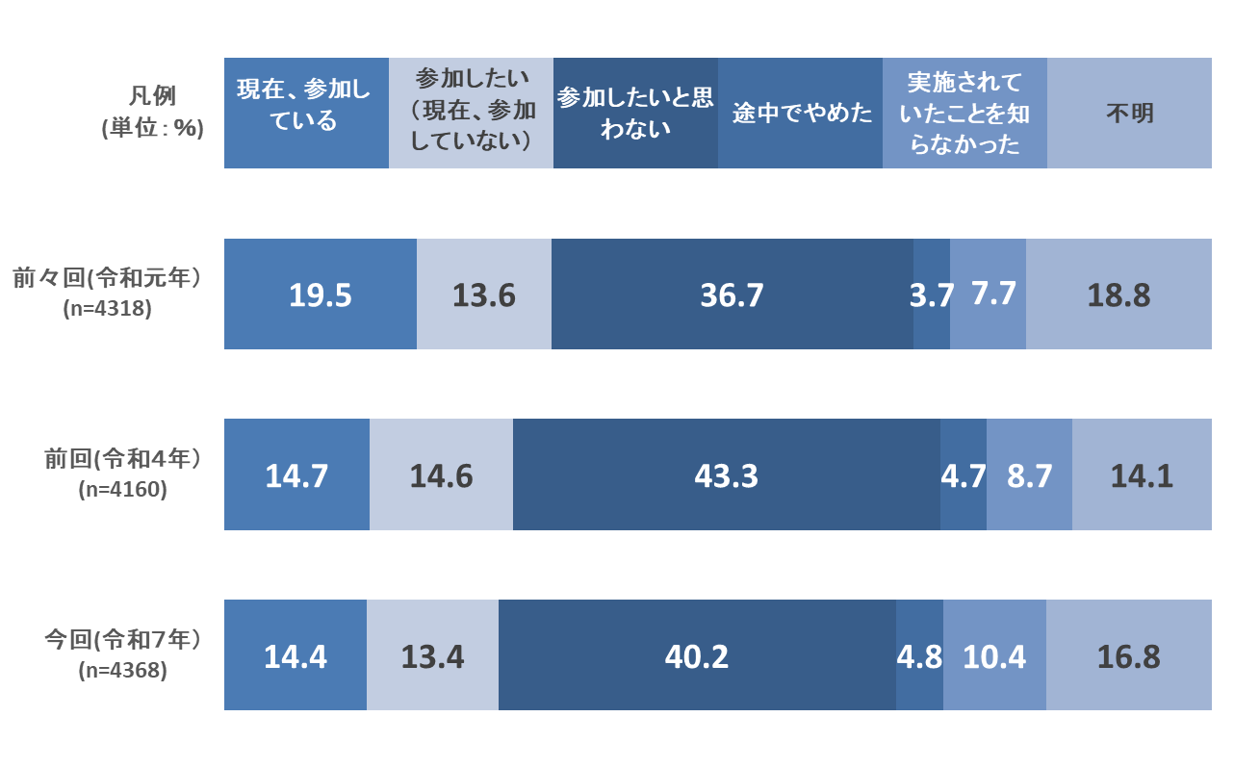
高齢者の生活実態と介護サービス等に関する意識調査（令和７年度実施）
◆問16-1「健康体操や趣味の集い等の参加」
あなたは、お住まいの地域で実施されている健康体操や趣味の集い等に参加したいと
思いますか。
●健康体操や趣味の集いへの参加については、「参加したいと思わない」と回答した方の割合が最も多い。
●前回調査と比較すると、「実施されていたことを知らなかった」と回答した方の割合が1.7ポイント増加。

Slide 20
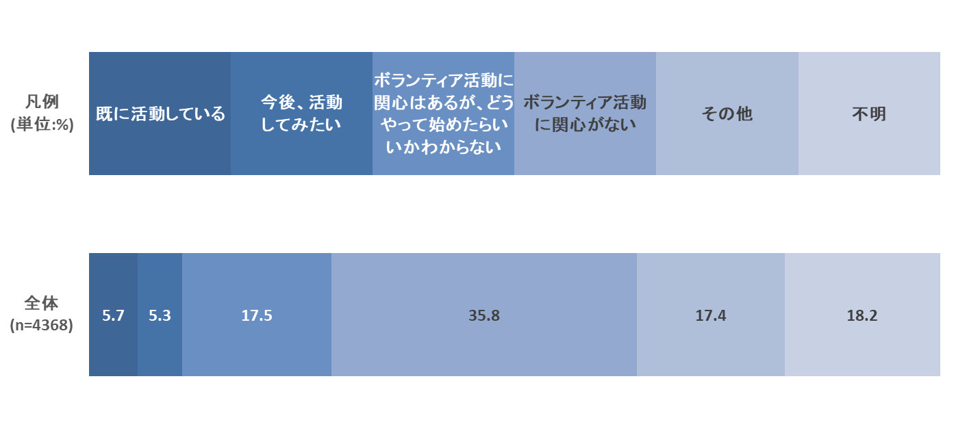
高齢者の生活実態と介護サービス等に関する意識調査（令和７年度実施）
◆問31-1「ボランティア活動への参加意向」
あなたは、ボランティア活動に参加したいと思いますか。
●ボランティア活動への参加意向は、「ボランティア活動に関心がない」（35.8％）が最も多く。
次いで「ボランティア活動に関心はあるが、どうやって始めたらいいかわからない」(17.5％)、であった。
●年齢別にみると、年齢が低いほど、「ボランティア活動に関心はあるが、どうやって始めたらいいか
わからない」の割合が高い傾向であった。

Slide 21
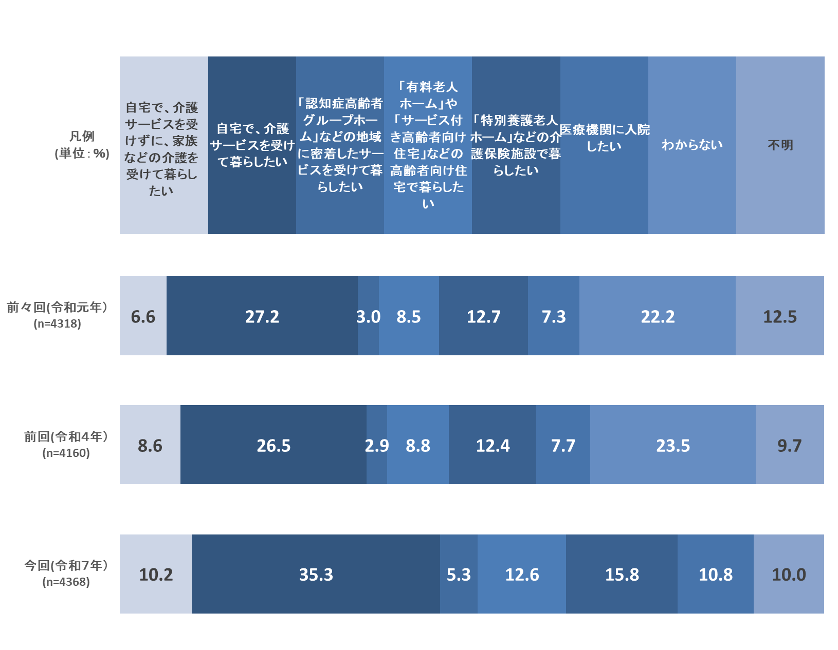
高齢者の生活実態と介護サービス等に関する意識調査（令和７年度実施）
◆問29 「人生の最期を迎える時にどのような暮らしをおくりたいか」
あなたは、今後、自分で身の回りのことができなくなった場合や、人生の最期を迎える時にどのような暮らしをおくりたいですか。
●前回調査と比較すると、「自宅で、介護サービスを受けて暮らしたい」が8.8ポイント増加

Slide 22
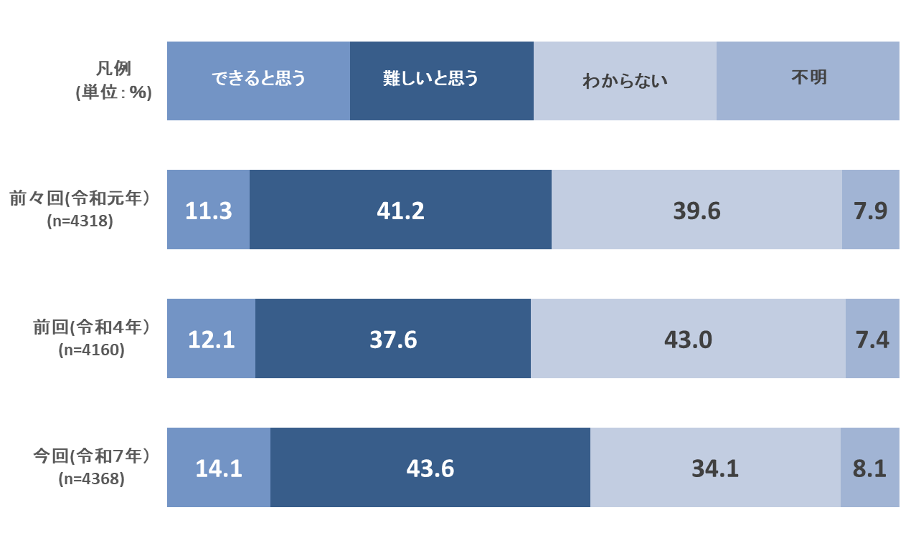
高齢者の生活実態と介護サービス等に関する意識調査（令和７年度実施）
◆問30-1「自宅で療養しながら、最期まで過ごすことができると思うか」
あなたは、自宅で療養しながら、最期まで過ごすことができると思いますか。
●前回調査と比較すると、「難しいと思う」が６ポイント増加

